Slide 1
UMINT – Rozpoznávanie veľkých písmen pomocou neurónovej siete
Petra Kirschová
Matúš Domorák
Peter Csicsay

Slide 2
Úloha
Vytvorte a natrénujte neurónovú sieť, ktorá bude schopná rozpoznávať veľké písmená od A po Z (znaky) abecedy.
Klasifikácia znakov je realizovaná na základe 16 nameraných parametrov znaku (napr. šírka, výška, počet pixelov, priemerný počet pixelov v smere x a y, ...)

Slide 3
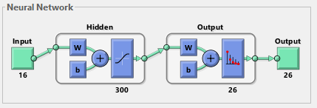
Štruktúra NS
Počet neurónov: 300
Počet skrytých vrstiev: 1
Vstupné parametre: 16 nameraných parametrov znaku (šírka, výška, počet pixelov, priemerný počet pixelov v smere x a y, ...)
Výstupné parametre: písmeno (1 = ‘A’, 2 = ‘B’,…) - 26 výstupov
Počet dát: 20 000

Slide 4
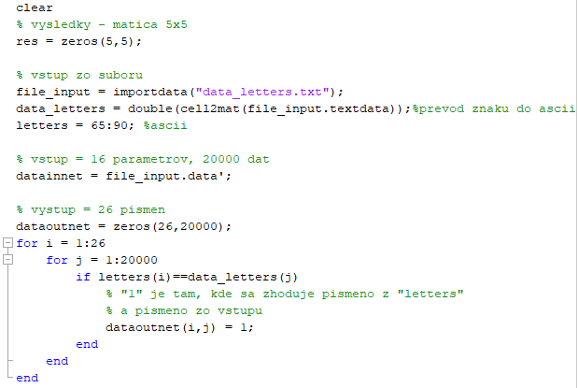

Slide 5
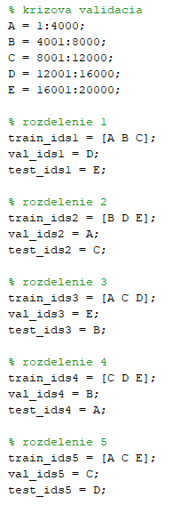

Slide 6
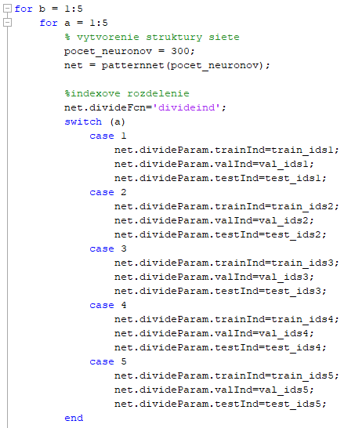

Slide 7
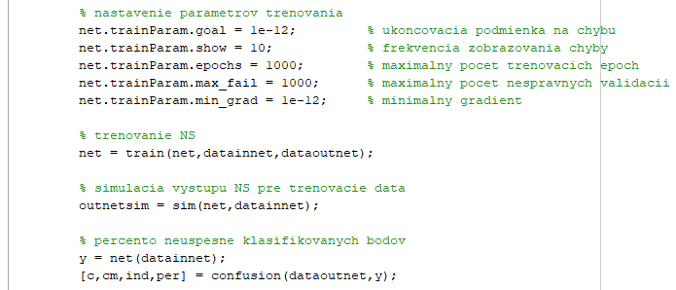

Slide 8
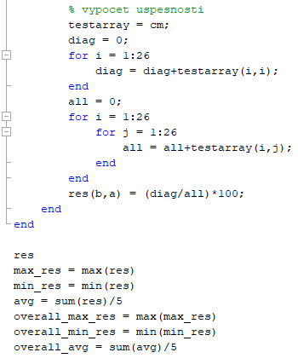

Slide 9
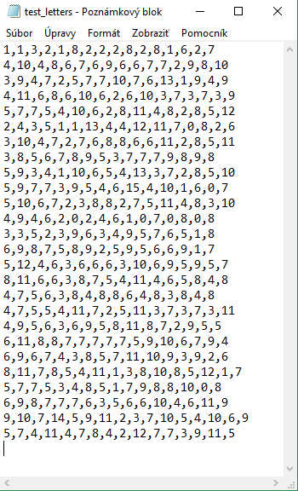
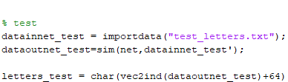
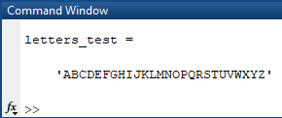
Testovanie vzorky z každého písmena

Slide 10
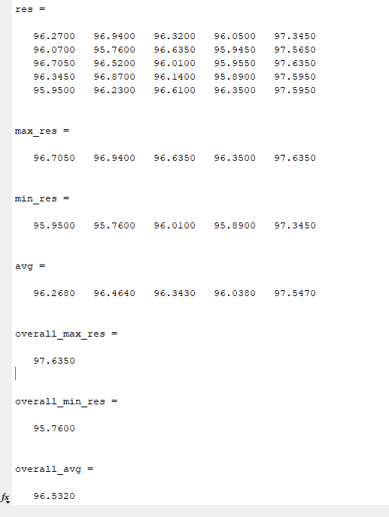
Výsledky – 100 neurónov

Slide 11
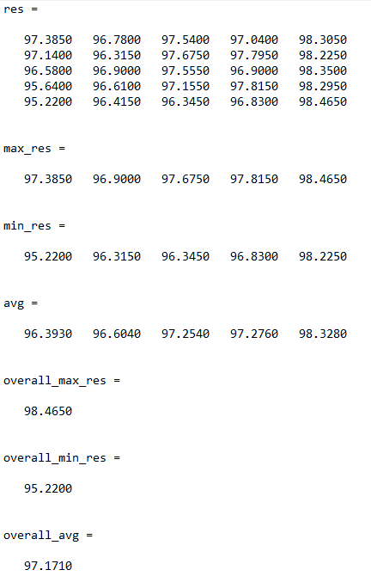
Výsledky – 200 neurónov

Slide 12
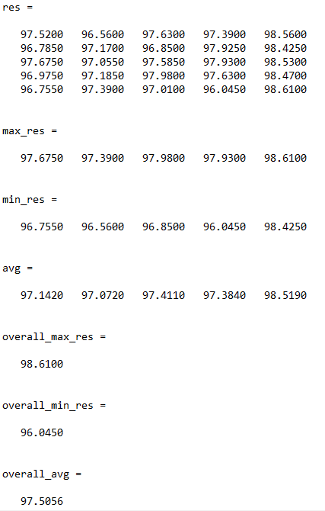
Výsledky – 300 neurónov

